Slide 1
Виробнича (зі спеціалізації) практика
Підготувала студентка
групи Дом-2-17-2.0з:
Саранюк Б. Г.

Slide 2
Зміст
1 Загальні відомості про ЗДО
2 Завдання 1 Моніторинг впровадження ІКТ в освітній установі
2.1 Аналіз освітньої політики з питань впровадження ІКТ. Інтерв’ю з керівником навчального закладу та його заступниками.
2.2 ІК-компетентності науково-педагогічних працівників, вчителів та вихователів закладу. Створення анкети. Проведення анкетування. Аналіз результатів анкетування.
2.3 Аналіз ІТ інфраструктури навчального закладу (апаратне, програмне, інформаційне, навчально-наукове забезпечення)
3 Завдання 2 Розробити сайт установи
4 Завдання 3 Тренінг для педагогічних працівників ЗДО № 158
5 Завдання 4 Методичні рекомендації
6 Завдання 5 Презентація за результатами практики

Slide 3
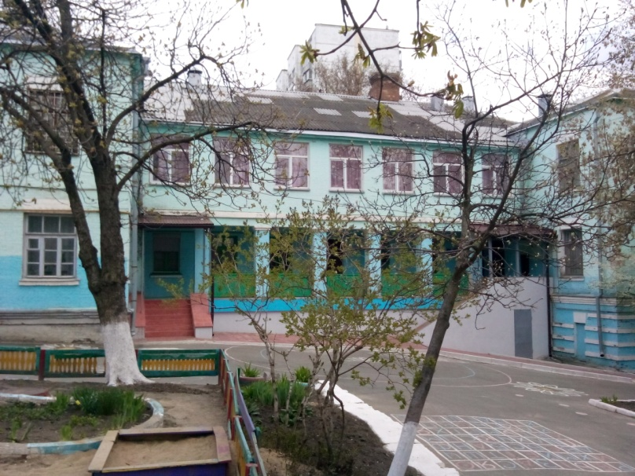
Загальні відомості про ЗДО
Заклад дошкільної освіти № 158 Голосіївського району
Адреса: вул. Микільсько-Ботанічна 7/9, Телефон: 235-00-41
Директор: Книжник Валентина Іванівна
В садочку працює 5 груп: 1ша молодша, 3 садові та інклюзивна.
Розрахункова потужність – 90 дітей.

Slide 4
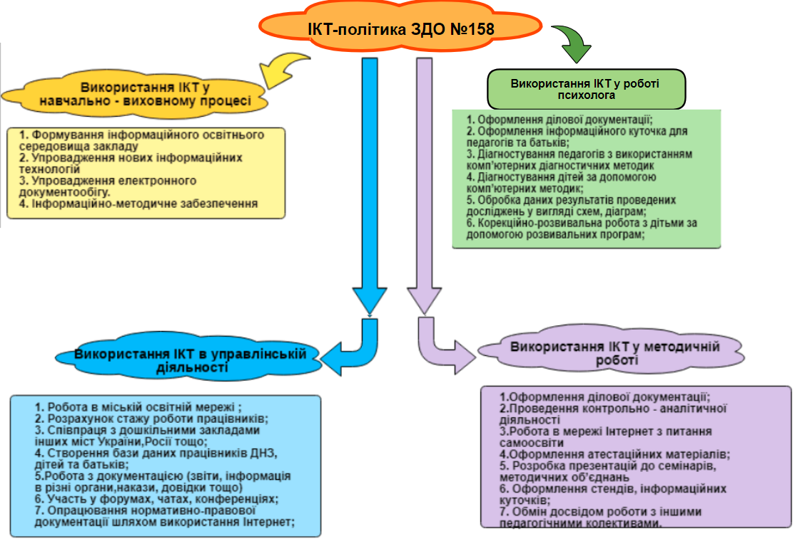
Моніторинг впровадження ІКТ в освітній установі

Slide 5
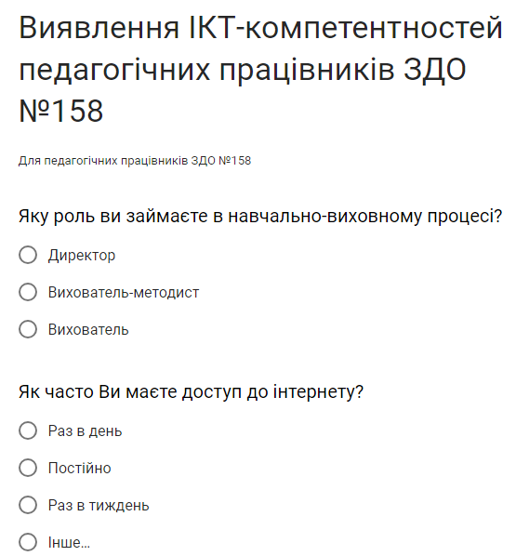
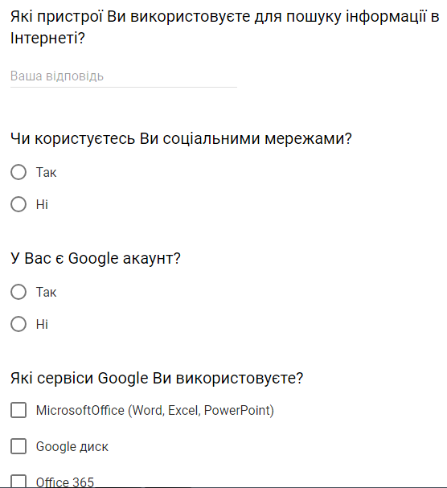
ІК-компетентності вихователів закладу.

Slide 6
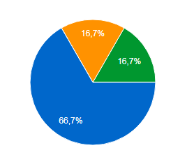
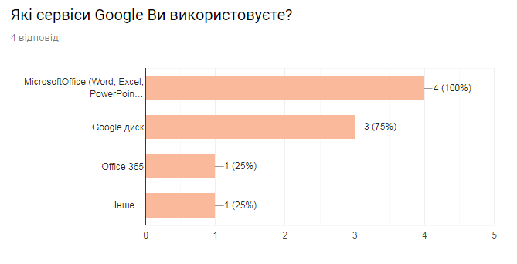
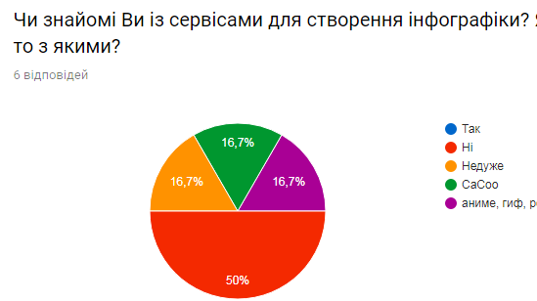
ІК-компетентності вихователів закладу.
За результатами анкетування було виявлено, що близько 60% респондентів не знайомі із запропонованими сервісами ІКТ, але готові до навчання, впровадження і використання їх у своїй роботі.

Slide 7
Аналіз ІТ інфраструктури навчального закладу
ЗДО №158 має достатній рівень ІТ інфраструктури.
Майже вся територія закладу вкрита мережею wi-fi. У всіх інших місцях є можливість підключитися до 3G.
Адміністрація, психолог, медична сестра, завгосп забезпечені ПК (5шт) та принтерами МФУ (3шт).
Вихователі, та інші працівники мають змогу використовувати у своїй роботі мультимедійний проектор (1шт).
Кожна група обладнана телевізорами та відеопрогравачами (5 шт).
У музичній і спортивній залі є музичний центр з колонками (1 шт) та магнітофон (1 шт).
Окрім цього усі вихователі використовують особитсті ноутбуки, планшети, телефони, для того, щоб урізноманітнити навчально-виховний процес.

Slide 8
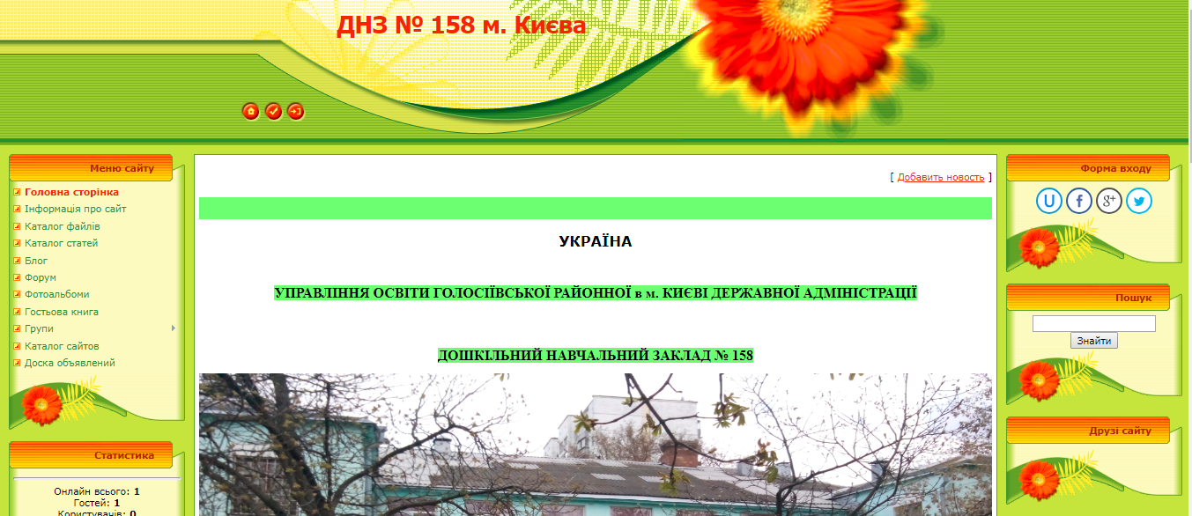
Розробити сайт установи

Slide 9
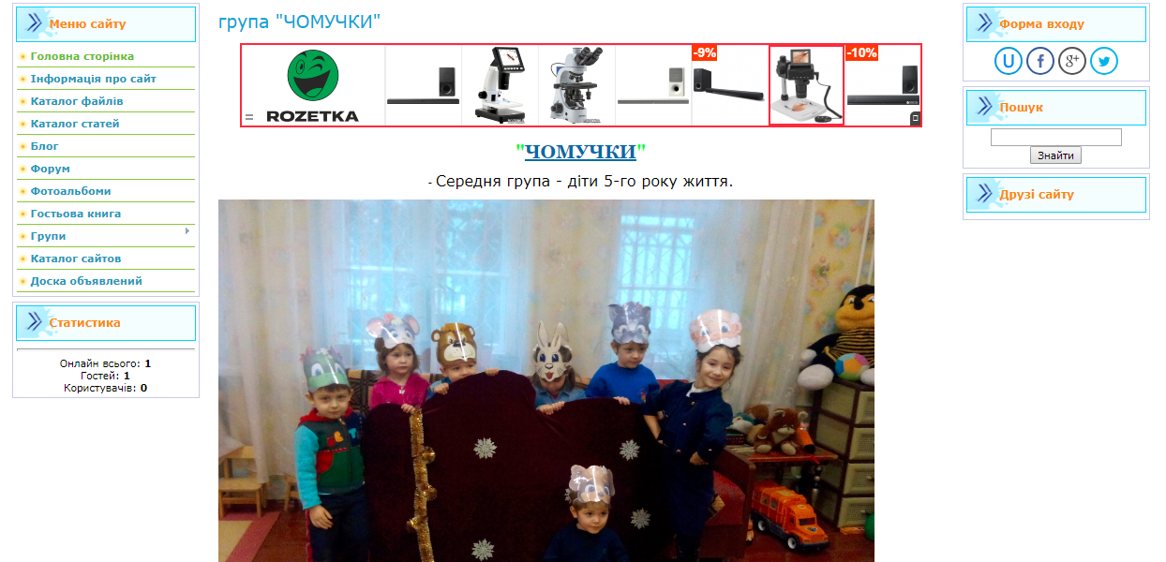

Slide 12
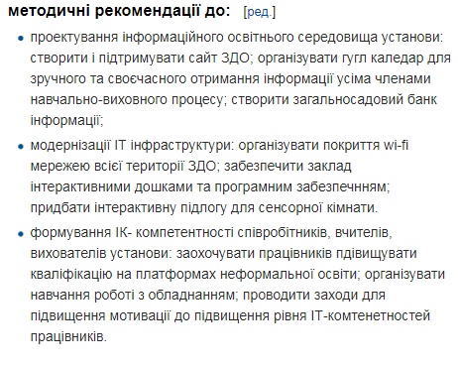
Методичні рекомендації

